Slide 1
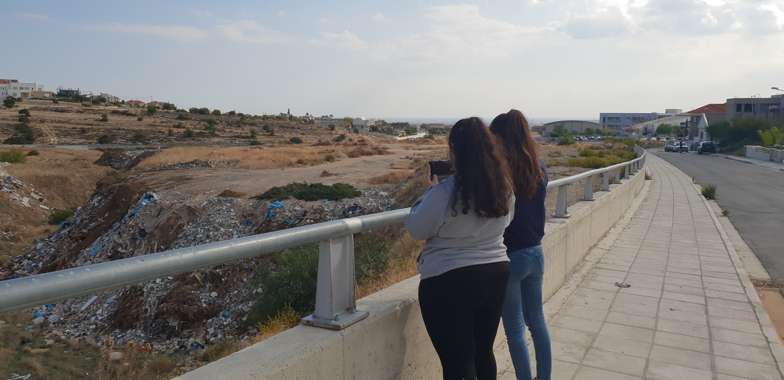
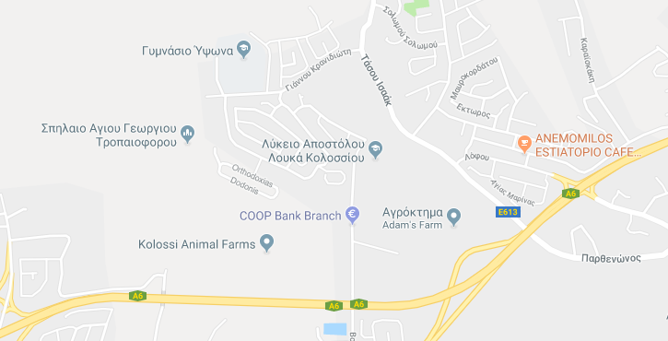
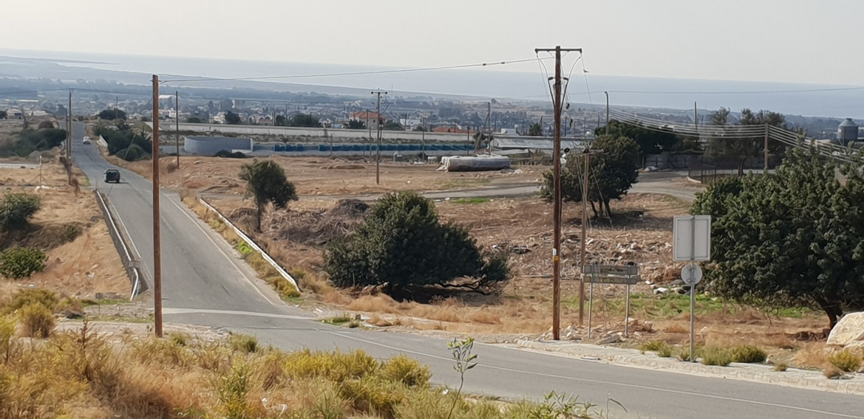
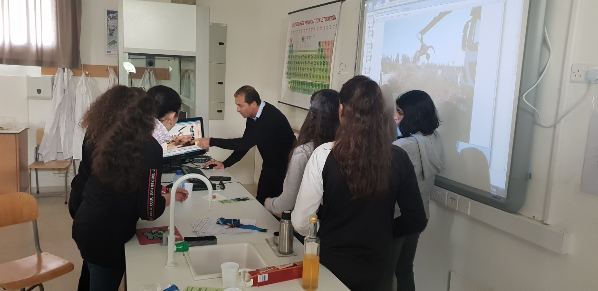
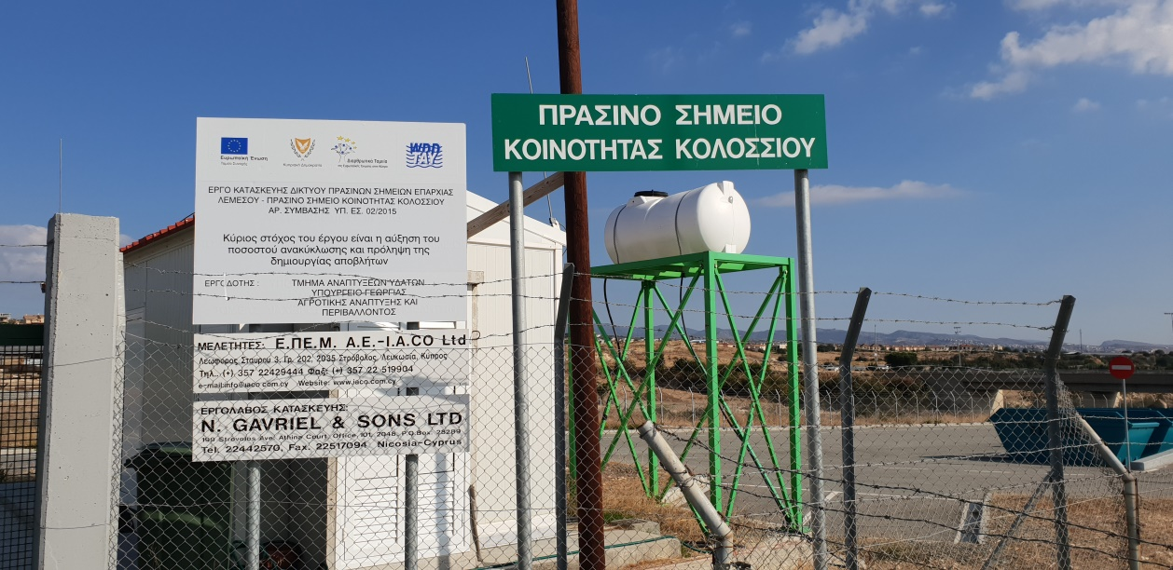
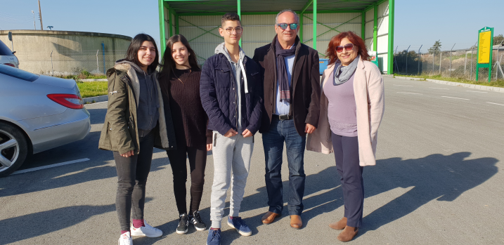
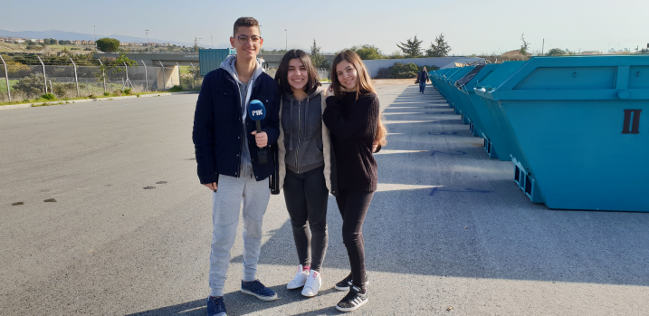
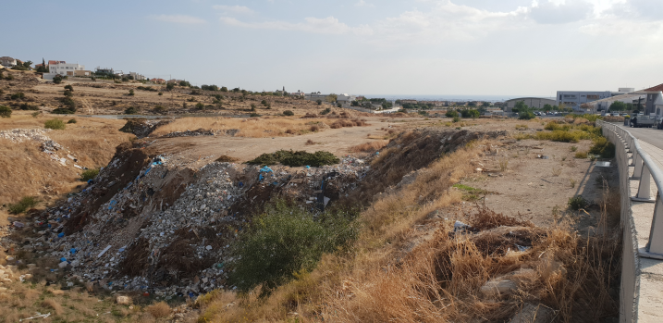
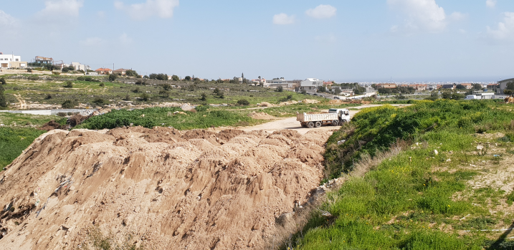
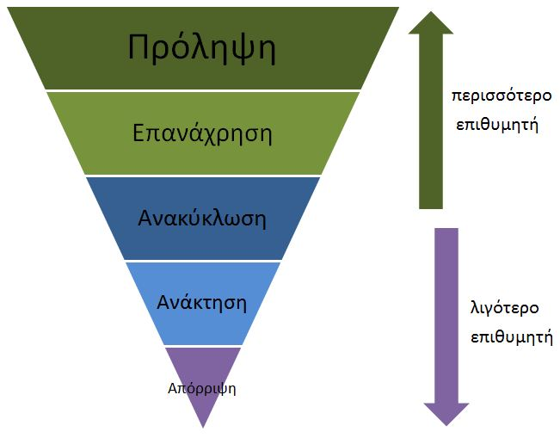
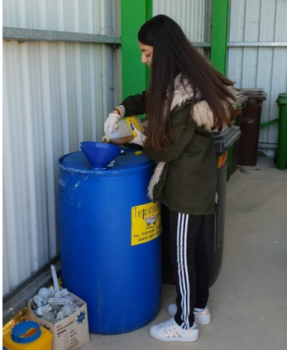
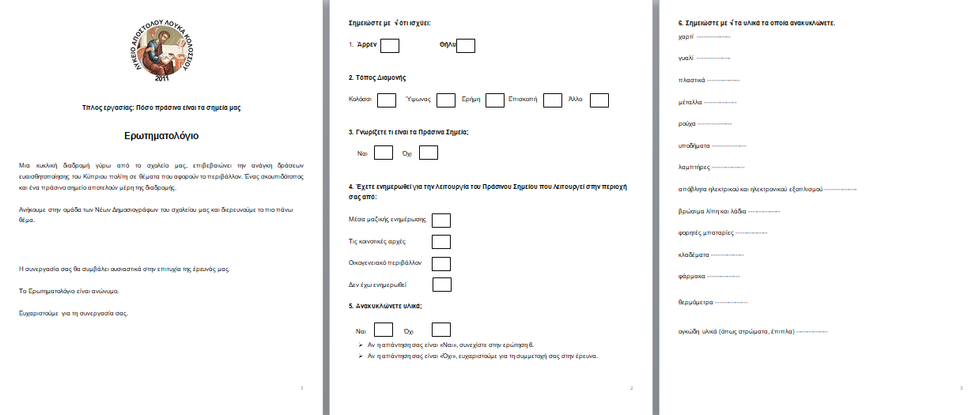
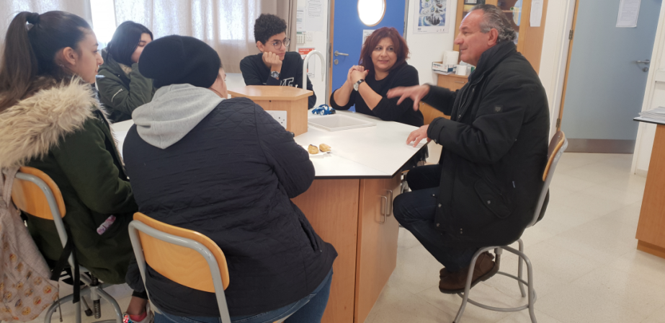
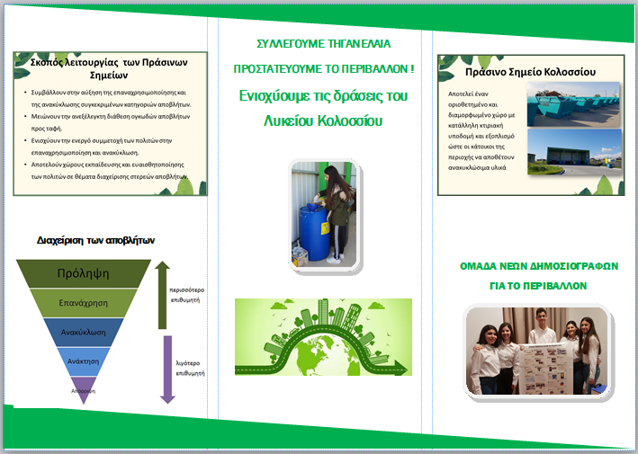
«Πόσο Πράσινα είναι τα Σημεία μας»
Περίληψη
Μια κυκλική διαδρομή γύρω από το σχολείο μας, επιβεβαιώνει την ανάγκη δράσεων ευαισθητοποίησης του Κύπριου πολίτη σε θέματα που αφορούν το περιβάλλον. Ένας παράνομος σκουπιδότοπος και ένα άδειο Πράσινο Σημείο αποτελούν μέρη της διαδρομής. Οι δύο αυτές αντίθετες περιβαλλοντικές εικόνες αποτέλεσαν για εμάς μεγάλη πρόκληση για διερεύνηση. Για τους σκοπούς της έρευνας μας, πήραμε συνεντεύξεις από αρμόδιους φορείς, συντάξαμε ερωτηματολόγιο το οποίο απαντήθηκε από γονείς μαθητών του σχολείου μας και συλλέξαμε πληροφορίες από το διαδίκτυο.
Τα Πράσινα Σημεία λειτούργησαν βάση Ευρωπαϊκού Νομοθετικού Πλαισίου Διαχείρισης των αποβλήτων. Αποτελούν ειδικά διαμορφωμένους χώρους με κατάλληλη κτιριακή υποδομή και εξοπλισμό ώστε οι κάτοικοι της περιοχής να αποθέτουν ανακυκλώσιμα υλικά. Ο χώρος του Πράσινου Σημείου στο Κολόσσι ήταν έτοιμος από το 2015 και μόλις πρόσφατα, τον Οκτώβριο του 2018, ξεκίνησε τη λειτουργία του.
Μετά από χρόνιες προσπάθειες από μέρους της κοινότητας Κολοσσίου στο χώρο του σκυβαλότοπου, ξεκίνησε το Φεβρουάριο η δημιουργία Γραμμικού πάρκου το οποίο θα αποτελέσει πνεύμονα πρασίνου για τους κατοίκους της γύρω περιοχής.
Από τα δεδομένα που συλλέξαμε, διαφάνηκε η ανάγκη ενημέρωσης του κοινού για το σκοπό λειτουργίας των Πράσινων Σημείων. Παράλληλα, η παροχή κινήτρων στους κατοίκους των περιοχών, όπως είναι η μείωση του φόρου σκυβάλων, θα συμβάλουν σημαντικά στην αποφυγή απόρριψης υλικών σε ακατάλληλους χώρους.
Ετοιμάσαμε τρίπτυχο το οποίο δόθηκε σε όλη τη μαθητική κοινότητα. Το τρίπτυχο αυτό, περιλαμβάνει ενημέρωση για τη λειτουργία του Πράσινου Σημείου στην περιοχή μας, τους στόχους λειτουργίας του και το οικονομικό όφελος στη μαθητική κοινότητα από τη συλλογή των τηγανελαίων. Το δοχείο συλλογής τοποθετήθηκε μετά από ενέργειες που είχαμε με τον πρόεδρο του ΟΕΔΑ και με την ΑΚΤΗ.
Περιεχόμενα
Εντοπισμός προβλήματος - Χαρτογράφηση Περιοχής - Σκοπός
Συνέντευξη από τον κ. Μάριο Νικήτα, Υγειονομικό Λειτουργό
Διαχείριση αποβλήτων
Συνέντευξη από τον κ. Δώρο Αντωνίου πρόεδρο του ΟΕΔΑ
Πράσινα Σημεία - Σκοπός
Ερωτηματολόγιο
Δράσεις - Εισηγήσεις
1. Παρατηρώντας το περιβάλλον γύρω από το σχολείο μας, μας δημιουργήθηκε έντονα η απορία τι είναι ένας περιφραγμένος χώρος με μπλε άδειους κάδους στη δυτική του πλευρά και η έντονη παρουσία μεγάλου όγκου απορριμμάτων στη βόρεια του πλευρά. Σκοπός της έρευνάς μας ήταν η διερεύνηση της δημιουργίας των δύο αυτών αντίθετων από περιβαλλοντικής άποψης χώρων.
2. Για την αναγκαιότητα ανακύκλωσης, χρησιμότητας
και τρόπου λειτουργίας των Πράσινων Σημείων μας
μίλησε ο κ. Μάριος Νικήτας, Υγειονομικός Λειτουργός
Η ανακύκλωση αποτελεί μια βασική έννοια της
σύγχρονης διαχείρισης των αποβλήτων.
Εγκεκριμένοι χώροι απόρριψης / Διαχείρισης αποτελούν
οι Χώροι Υγειονομικής Ταφής Απορριμμάτων (Χ.Υ.Τ.Α),
τα Πράσινα Σημεία, η Green dot Cyprus
και Αδειοδοτημένες Μονάδες / Εργοστάσια.
3. Διαχείριση των αποβλήτων
4. Τα Πράσινα Σημεία κτίστηκαν από κονδύλια της Ευρωπαϊκής Ένωσης. Ευθύνη όπως μας ανέφερε ο. κ. Δώρος Αντωνίου για την ενημέρωση, έχουν οι κοινοτικές αρχές των περιοχών που υπάγονται τα Πράσινα Σημεία. Το έργο στη περιοχή Κολοσσίου αποπερατώθηκε το 2015. Ξεκίνησε επίσημα τη λειτουργία του τον Οκτώβριο του 2018.
6. Ερωτηματολόγιο – Ανάλυση
Το μεγαλύτερο ποσοστό που συμπλήρωσε το ερωτηματολόγιο μας ήταν γυναίκες και αποτελούσε το 70% του δείγματος.
Από τους ερωτηθέντες το 52% είναι κάτοικοι Ύψωνα , 23% από το Κολόσσι και σε μικρότερα ποσοστά από χωριά της γύρω περιοχής.
Στην ερώτηση αν γνωρίζουν τι είναι τα Πράσινα Σημεία, ένα μεγάλο ποσοστό της τάξης του 77 % απάντησε θετικά. Το 23% δεν γνωρίζει και αυτό είναι μια πρώτη ένδειξη της έλλειψης ενημέρωσης.
Στο ερώτημα αν έχουν ενημερωθεί για την λειτουργία του Πράσινου Σημείου που λειτουργεί στην περιοχή τους, το 32% απάντησε ότι δεν έχουν ενημερωθεί, το 32% ενημερώθηκαν από το οικογενειακό τους περιβάλλον, 24% από τις κοινοτικές αρχές και 12% από τα μέσα μαζικής ενημέρωσης. Τα ποσοστά αποδεικνύουν την έλλειψη ενημέρωσης από τις κοινότητες. Αυτό δικαιολογείται από το γεγονός ότι δεν θεωρούν δική τους ευθύνη την ενημέρωση της λειτουργίας, τη στιγμή που δεν έχουν κανένα οικονομικό όφελος.
Οι περισσότεροι στην ερώτηση αν ανακυκλώνουν απάντησαν θετικά, ποσοστό 84%, ενώ ένα μικρό ποσοστό, 16% απάντησε αρνητικά. Αυτό αποδεικνύει ότι ο Κύπριος πολίτης άρχισε σιγά σιγά να αντιλαμβάνεται τη σημασία της ανακύκλωσης τόσο για τον ίδιο όσο και για το περιβάλλον στο οποίο ζει.
Από τις απαντήσεις που δόθηκαν για το είδος των υλικών τα οποία ανακυκλώνουν φαίνεται ότι τα πλαστικά, το χαρτί και τα ρούχα είναι τα υλικά τα οποία έχουν συνηθίσει να ανακυκλώνουν. Υπάρχουν πολλά περιθώρια ανακύκλωσης υλικών τα οποία δεν γνωρίζουν ότι ανακυκλώνονται όπως τα ογκώδη υλικά, τα τηγανέλαια και τα φάρμακα.
5. Τα Πράσινα Σημεία έχουν ως σκοπό:
να συμβάλλουν στην αύξηση της επαναχρησιμοποίησης και της ανακύκλωσης συγκεκριμένων κατηγοριών αποβλήτων.
να μειώσουν την ανεξέλεγκτη διάθεση ογκωδών αποβλήτων προς ταφή.
να εξυπηρετήσουν τους δημότες στην χωριστή απόθεση ανακυκλώσιμων υλικών και άλλων ειδικών κατηγοριών οικιακών αποβλήτων αλλά και χρησιμοποιημένων αντικειμένων και εξοπλισμού.
να ενισχύσουν την ενεργό συμμετοχή των πολιτών στην επαναχρησιμοποίηση και ανακύκλωση.
να αποτελέσουν χώρους εκπαίδευσης και ευαισθητοποίησης των πολιτών σε θέματα διαχείρισης στερεών αποβλήτων.
7. Δράσεις - Εισηγήσεις
Τοποθετήθηκε δοχείο συλλογής τηγανελαίων στο Πράσινο Σημείο Κολοσσίου. Τα έσοδα από τη συλλογή θα διατίθενται για ανάγκες του σχολείου μας.
Ετοιμάσαμε τρίπτυχο το οποίο δόθηκε σε όλη τη μαθητική κοινότητα. Περιλαμβάνει ενημέρωση για τη λειτουργία του Πράσινου Σημείου στην περιοχή μας, τους στόχους λειτουργίας του και το οικονομικό όφελος στη μαθητική κοινότητα από τη συλλογή των τηγανελαίων.
Μια εισήγησή μας προς τον ΟΕΔΑ είναι η ύπαρξη οικονομικών κινήτρων στις κοινότητες. Στα Πράσινα Σημεία καταγράφονται τα στοιχεία των ατόμων που προσέρχονται, όπως τη περιοχή που διαμένουν και τα υλικά παράδοσης. Αυτά τα στοιχεία να συγκεντρώνονται για κάθε περιοχή και να τους παρέχονται φοροελαφρύνσεις.
Αναφορές
https://politis.com.cy/article/lemesos-prasina-simia-ke-dorean
https://www.mesayitonia.com.cy/el/perivallon/oeda
https://atlantis-consulting.eu/el/project/oeda-lemesou
http://www.ypeka.gr/LinkClick
http://greenagenda.gr/tag
https://esdak.gr/wp-content
https://www.offsite.com.cy/eideseis/periballon/lemesos-enarxe-leitoyrgias-ton-prasinon-semeion
https://www.eoan.gr/el/content/19/ti-einai-anakuklosi
https://www.kanali6.com.cy/news/kypros/64895-skoypidotopoi-katantisan-ta-prasina-simeia-sti-lemeso-fotos
http://city.sigmalive.com/article/19126/ti-einai-ayta-ta-prasina-simeia-poy-emfanistikan-sto-nisi
Μαθητές
Ασπρή Ιωάννια, Α21
Αχιλλέως Σιμώνα, Α21
Βοσκού Κωνσταντίνος Α11
Μιχαήλ ‘Ολγα, Α23
Παπαχρίστου Ρεβέκκα, Β42
Σχολείο
Περιφερειακό Λύκειο Αποστόλου Λουκά Κολοσσίου
Καθηγήτρια
Τασούλα Σιάμαρου Μουλλωτού
Σχολική Χρονιά 2018-2019

